Slide 1
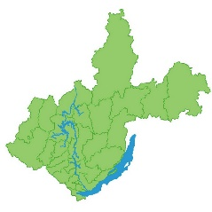
ВИДЫ МОШЕННИЧЕСКИХ ДЕЙСТВИЙ И ЗАЩИТА ОТ НИХ
МУ МВД России «Иркутское»

Slide 2
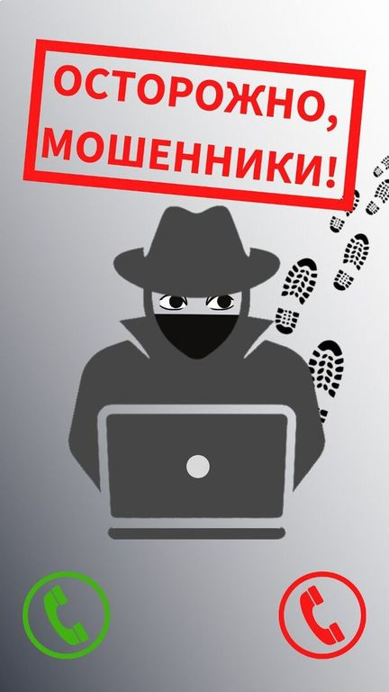
МОШЕННИК
ЗВОНИТ ЖЕРТВЕ, ПРОСИТ СООБЩИТЬ СМС КОД, ПОД ПРЕДЛОГОМ
Сотрудника здравоохранения:
Предлагает продлить срок действия страхового полиса;
Запись по электронной очереди.
Сотрудника коммунальных служб:
Предлагает замену электросчетчиков;
Скачать приложение.
Сотрудника Госуслуг
Сообщает о взломе личного кабинета.

Slide 3
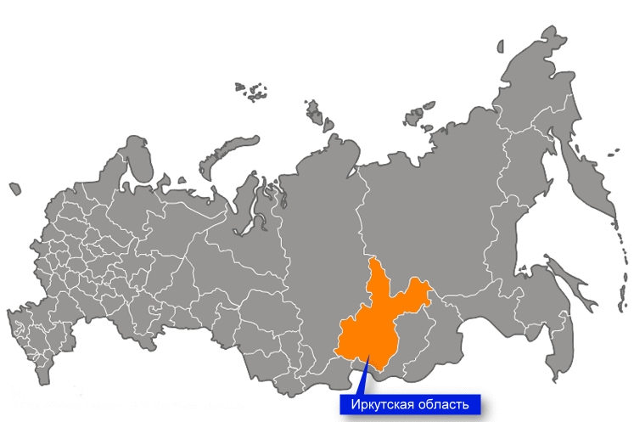
Общий ущерб составляет
Более 2,5 млрд. рублей
( за 2024 год)

Slide 4
Самая крупная сумма, которая была переведена аферистам от одного человека в 2024г.

Slide 5
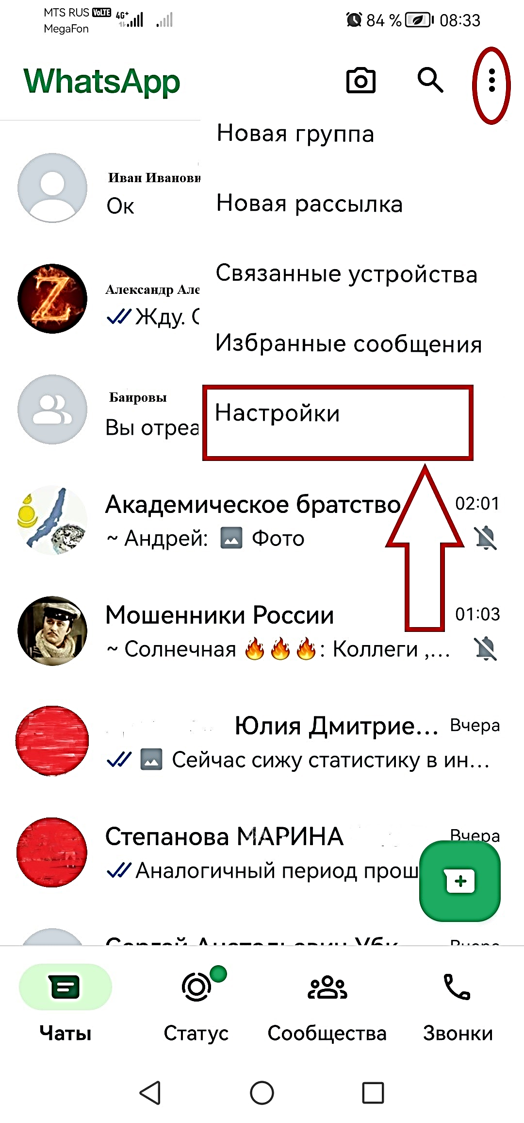
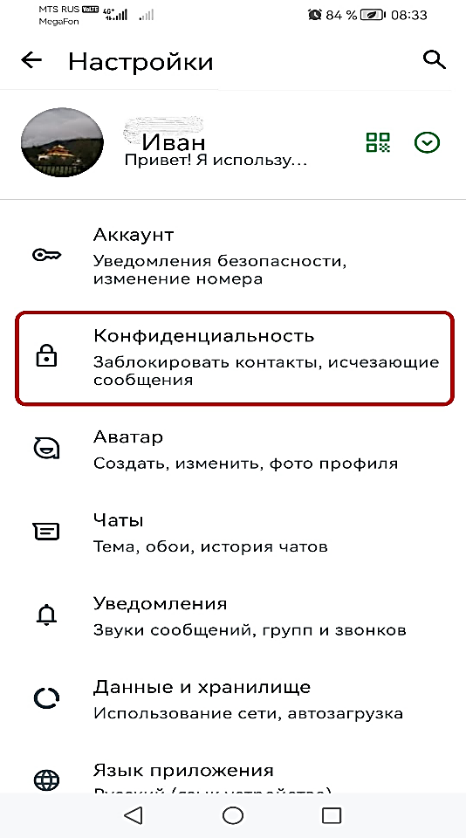
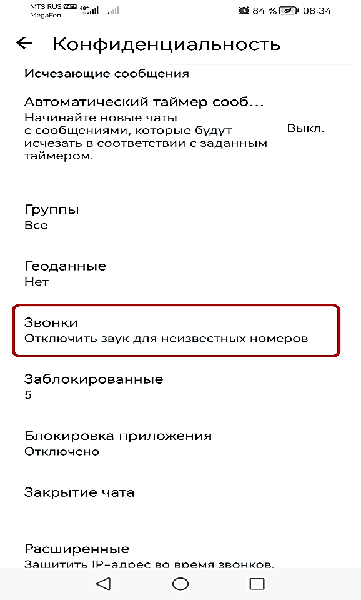
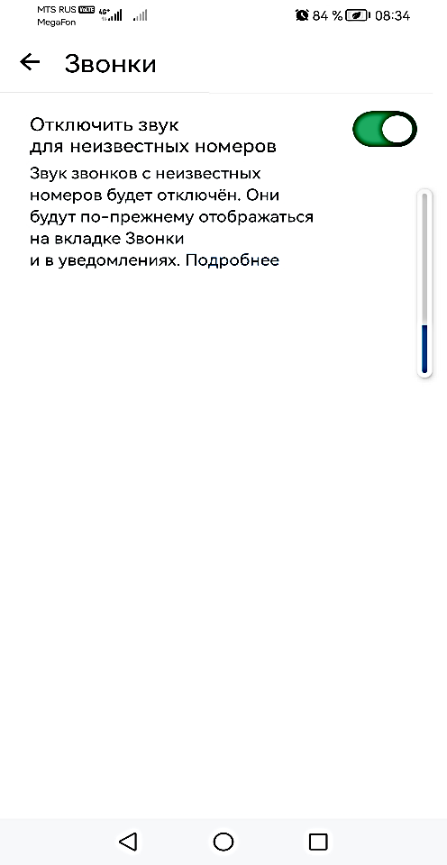
Защита от звонков в WhatsApp

Slide 6
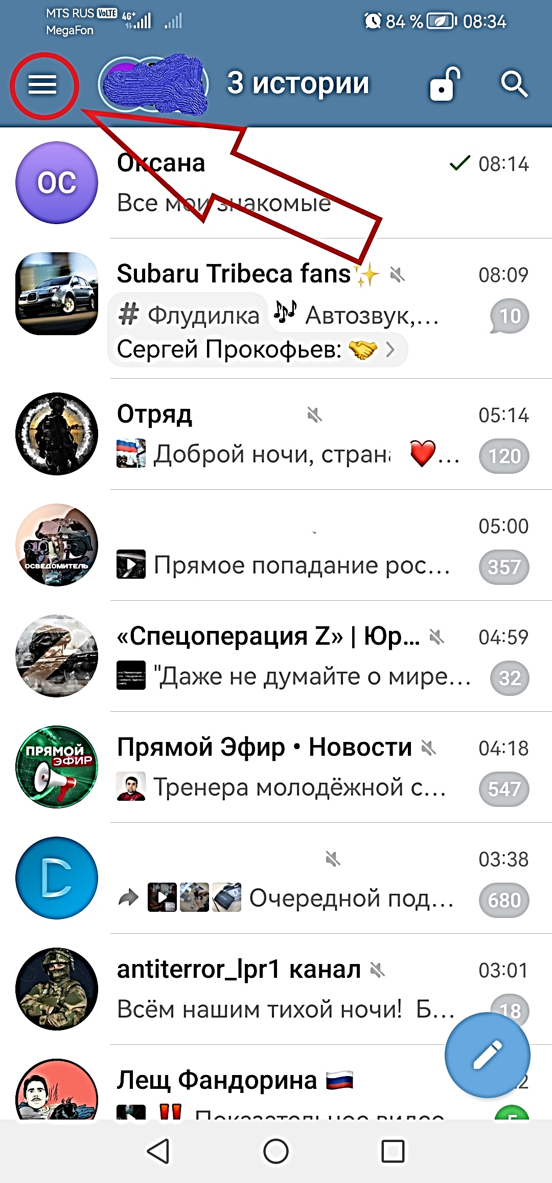
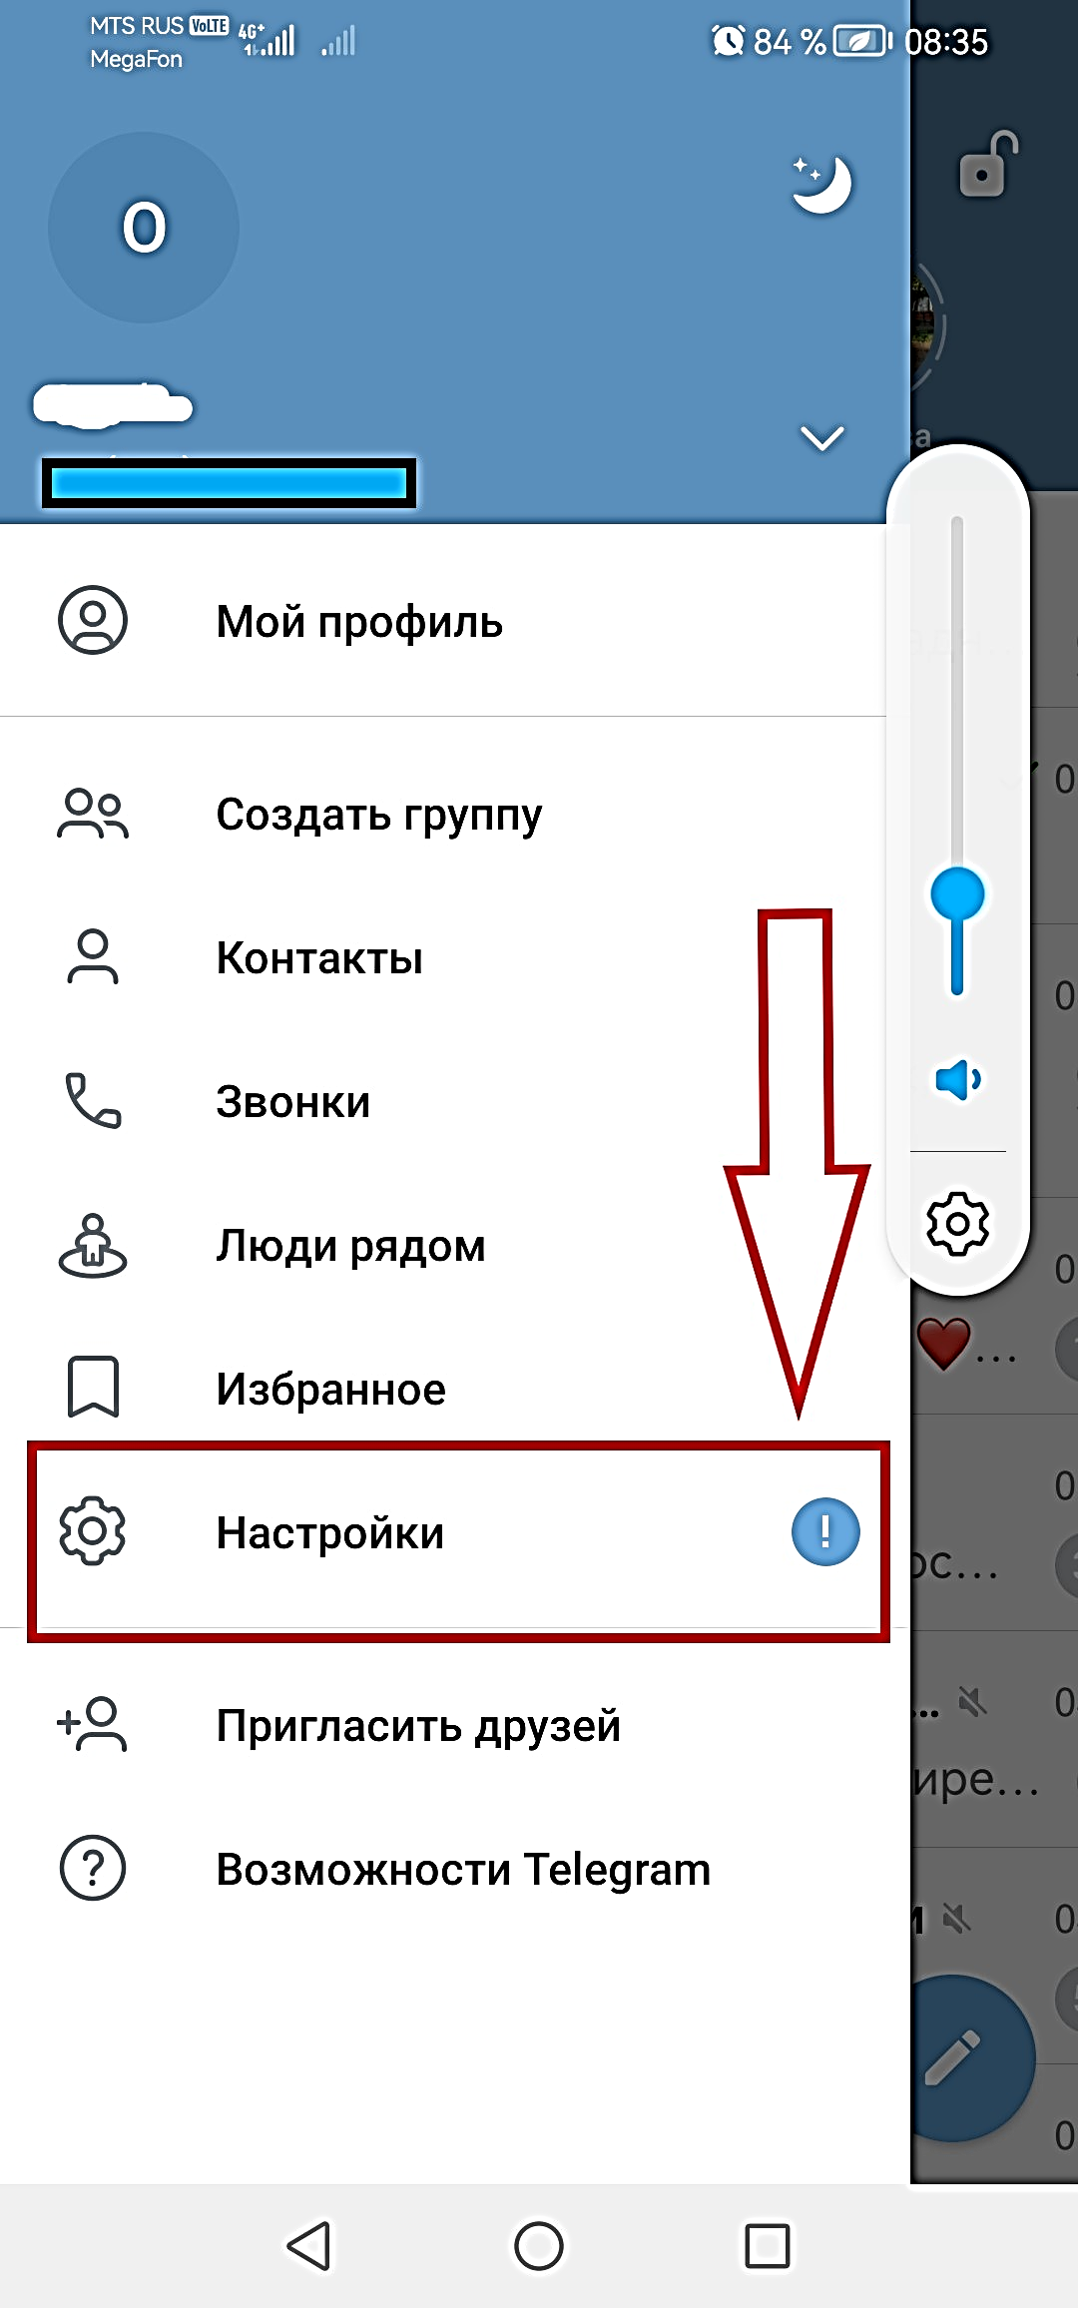
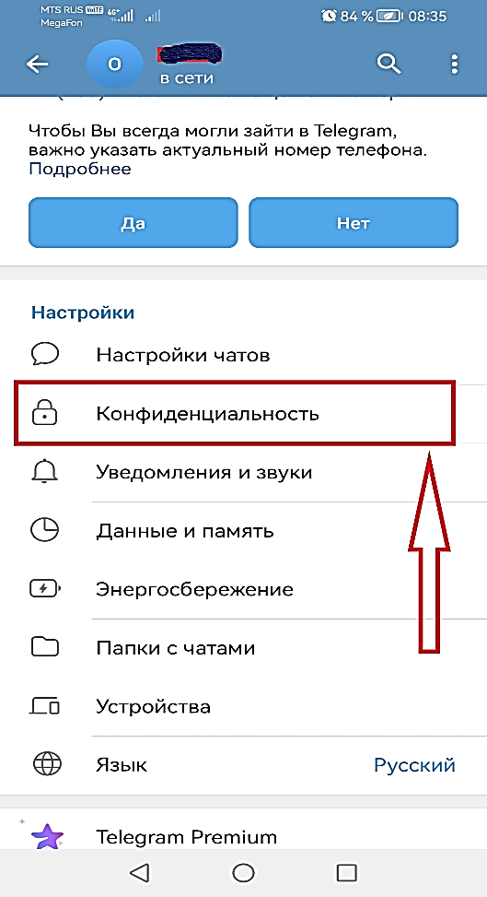
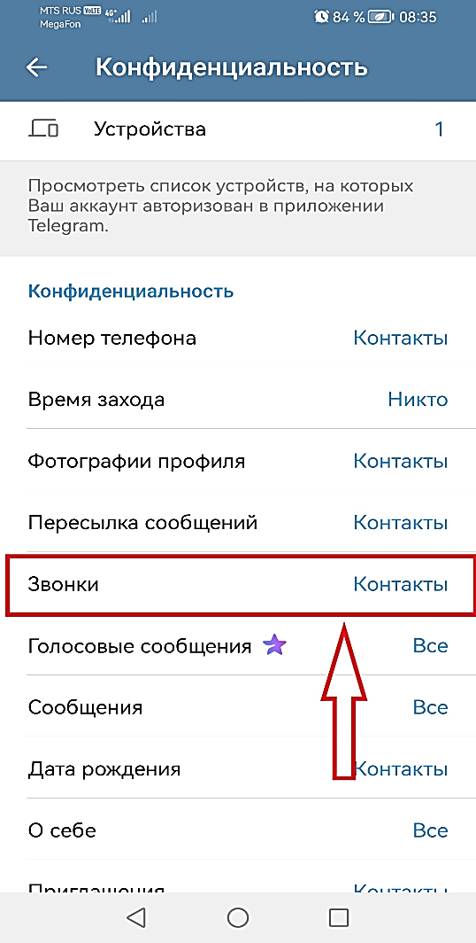
Защита от звонков в Telegram

Slide 7
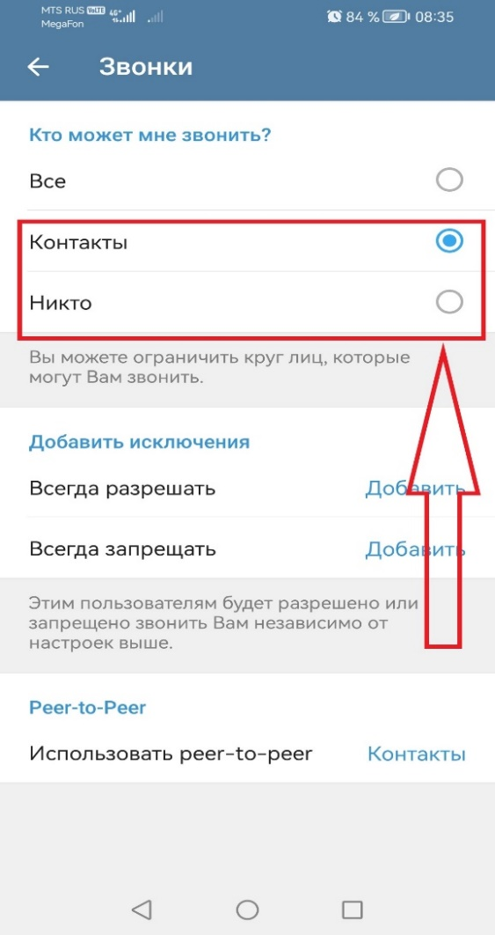
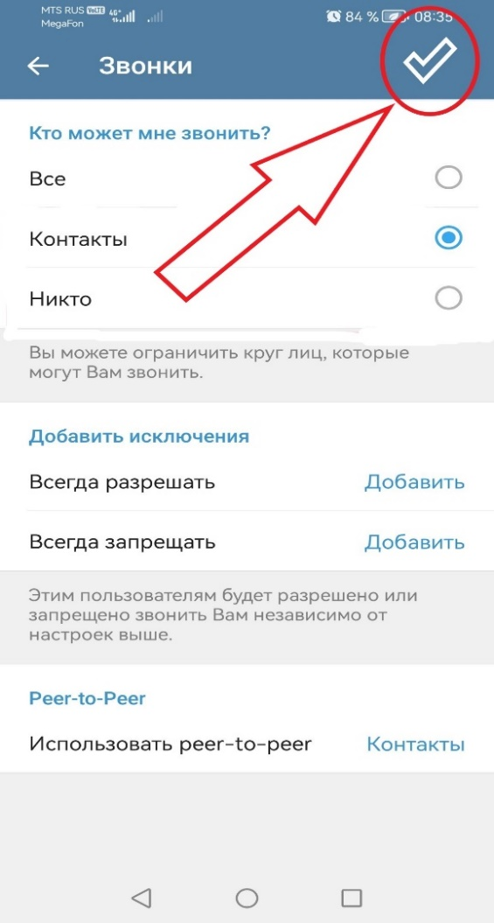
Защита от звонков в Telegram

Slide 8
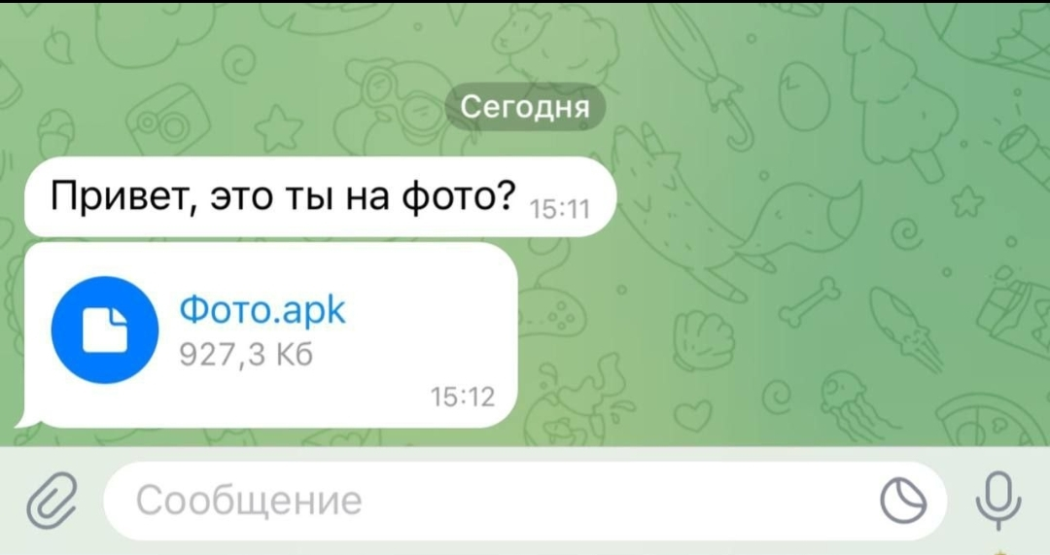
Новый вид мошенничества в мессенджерах

Slide 9
Как настроить двухфакторную аутентификацию (проверку) в мессенджерах
МУ МВД России «Иркутское»

Slide 10
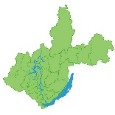
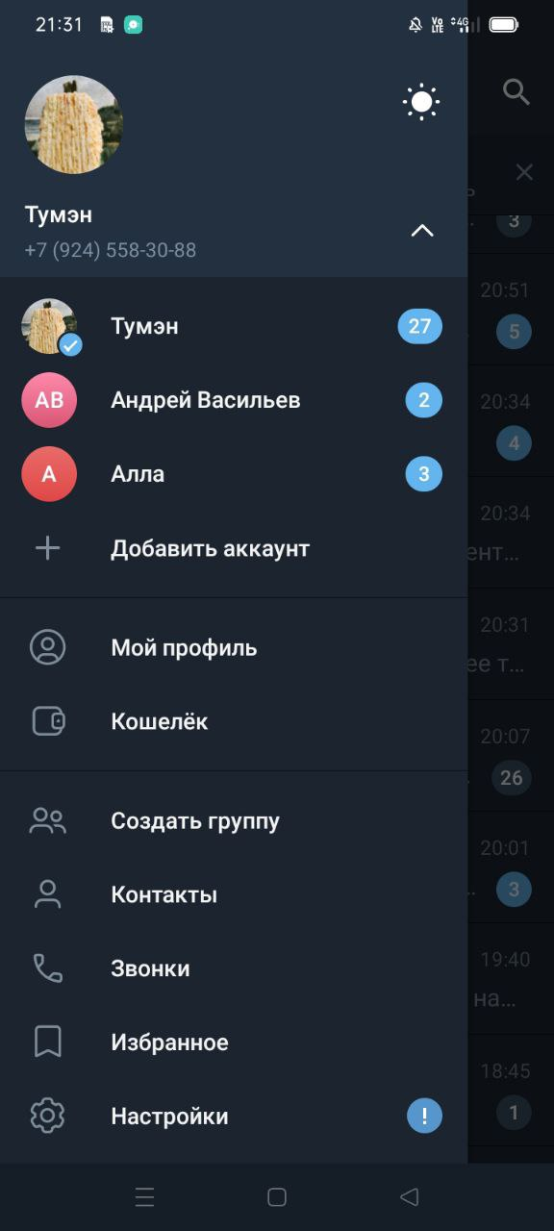
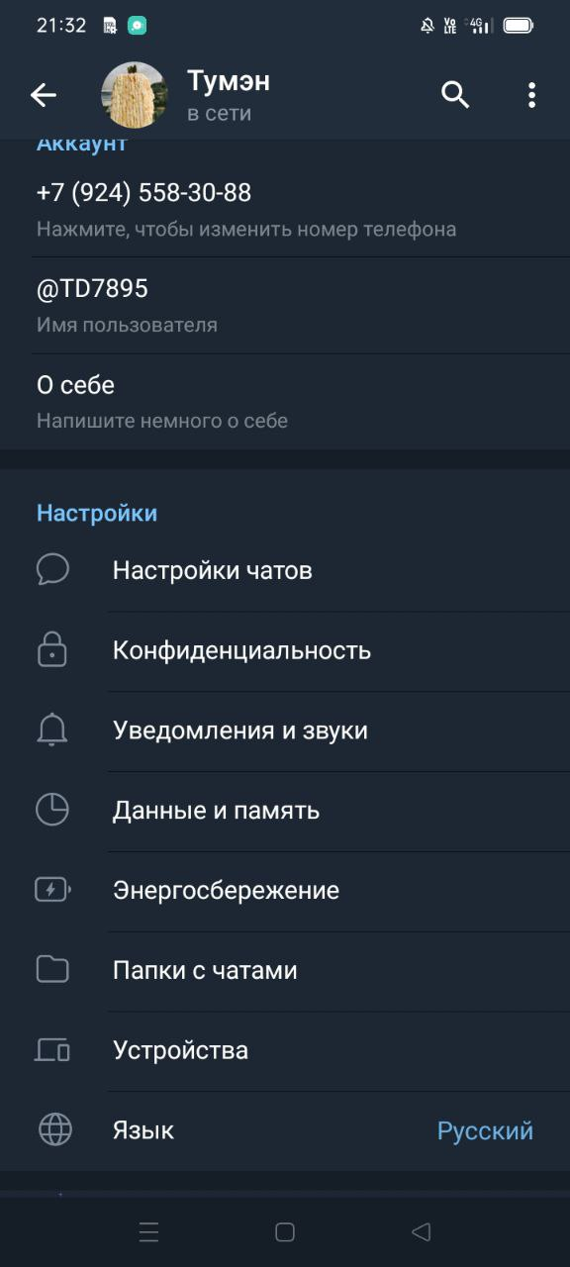
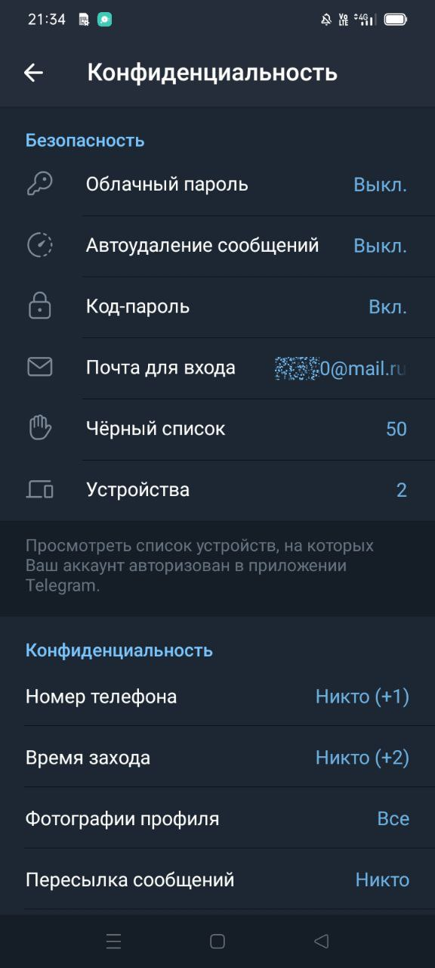
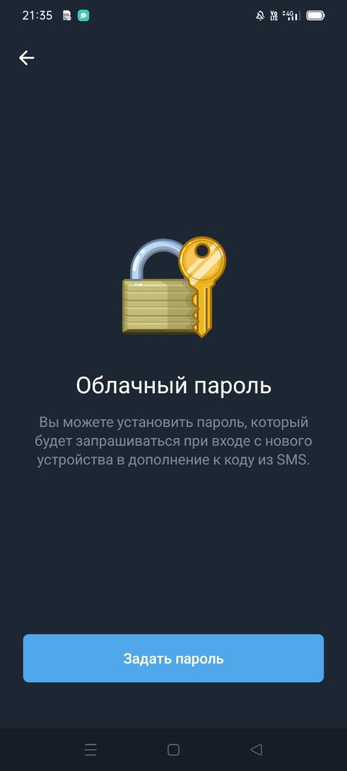
Как настроить двухфакторную аутентификацию в Telegram:
Тимур
Тимур
Тимур
МУ МВД России «Иркутское»

Slide 11
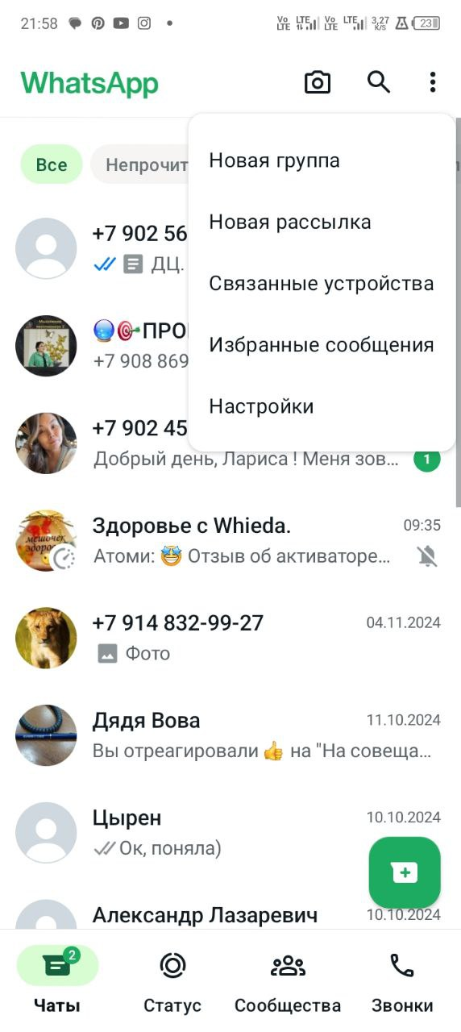
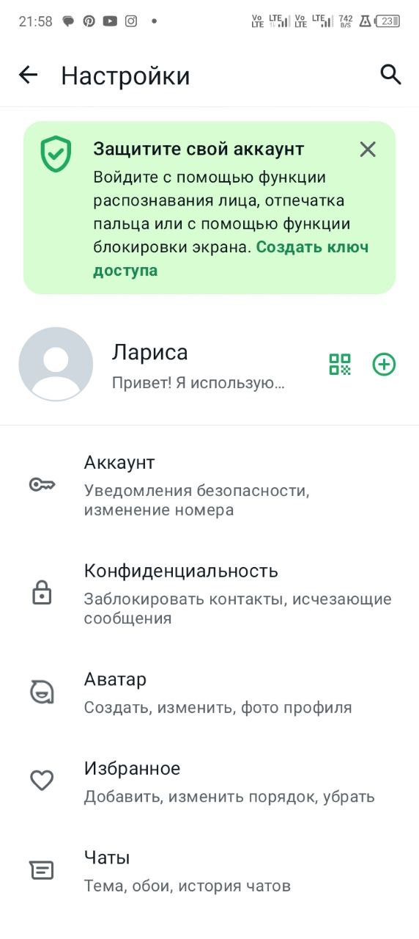
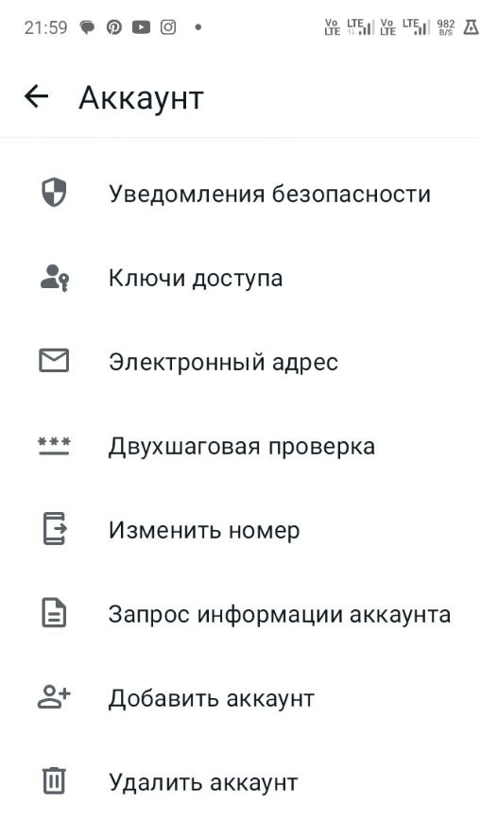
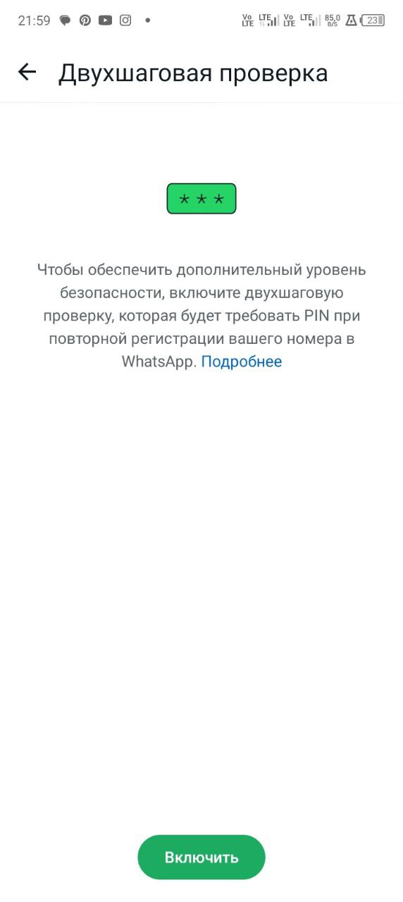
Как настроить двухфакторную аутентификацию в WhatsApp:
МУ МВД России «Иркутское»

Slide 13
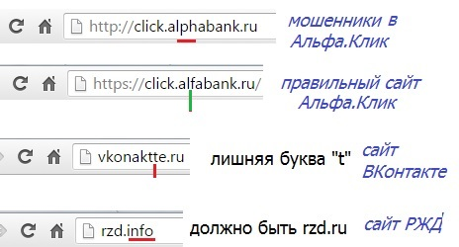
Как распознать сайт двойник?
ПРИ ПРОВЕРКЕ ОБРАТИТЕ ВНИМАНИЕ НА ДОМЕН (ИМЯ) САЙТА:
Мошенники заменяют буквы символами – например, ЦИФРА 1 вместо БУКВЫ «I» (onL1ne вместо onLIne);
Имя сайта максимально приближено к оригиналу (onLLine.sberbank.ru вместо onLine.sberbank.ru);
В некоторых случаях для написания домена используются буквы похожие на латинские из алфавита другого языка;
Фейковый сайт может располагаться в нестандартной зоне, например rzd.INFO или rzd.NET, когда оригинал: rzd.RU

Slide 14
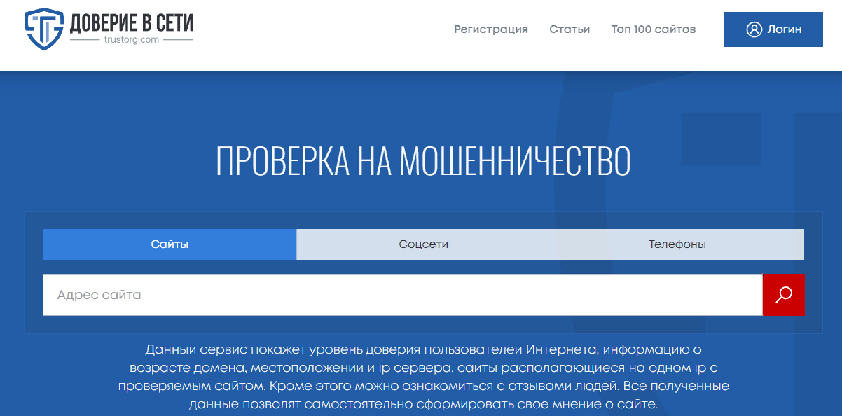
Проверьте продавца / покупателя при помощи различных сервисов. Например на сайте «Доверие в сети»

Slide 16
Как себя обезопасить?
Проверять брокерскую компанию на сайте Банка России на наличие лицензии (https://cbr.ru/finorg/);
Не доверять рекламе о биржах в социальных сетях;
Не верить заманчивым и убедительным обещаниям о высокой доходности и отсутствии риска.

Slide 17
Как уберечь ребенка от преступных посягательств в цифровой среде
МУ МВД России «Иркутское»

Slide 18
Как уберечь ребенка от преступных посягательств в цифровой среде
Уделяйте больше внимания своему ребенку
Чаще разговаривайте с ним, чтобы он делился с Вами о своем окружении, как прошел его день и внимательно следите за изменением в его поведении

Slide 19
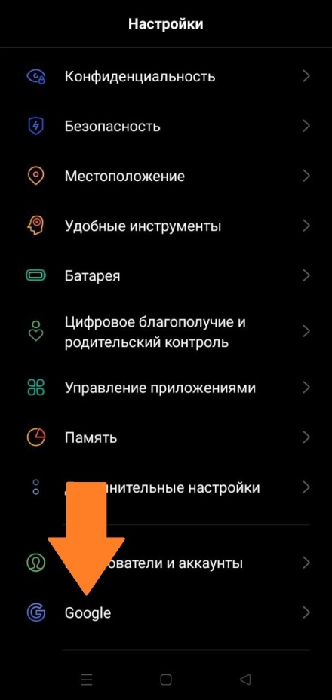
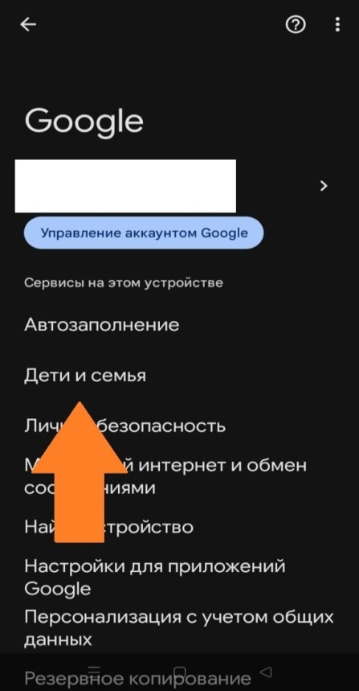
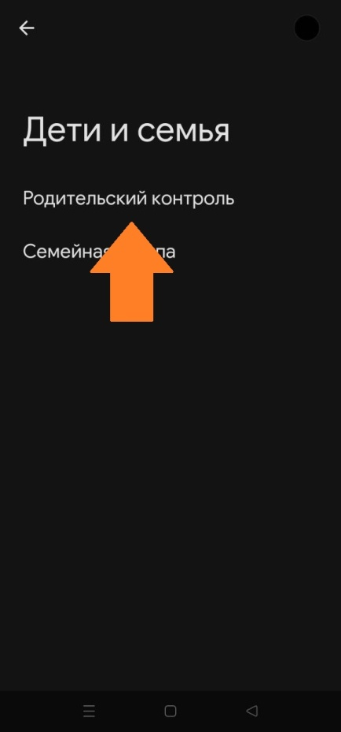
Установите дома родительский
контроль на телевизор и его аккаунты в интернете.
1. Откройте «Настройки» на устройстве ребенка.
2. Выберите «Google»
3. «Дети и семья»
4. «Родительский контроль»

Slide 20
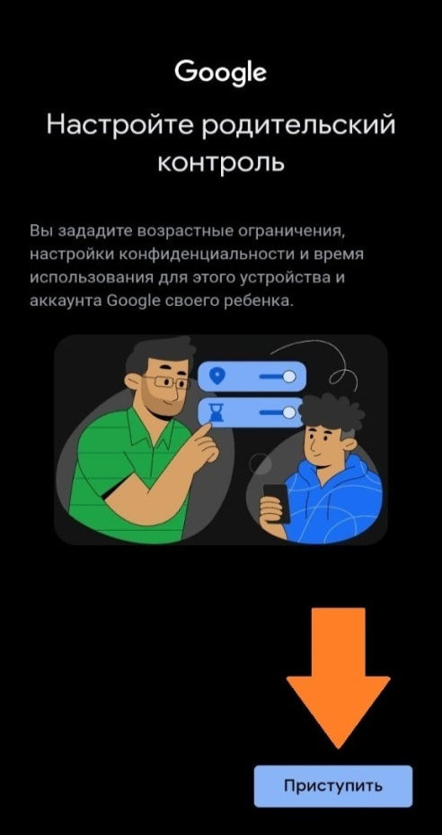
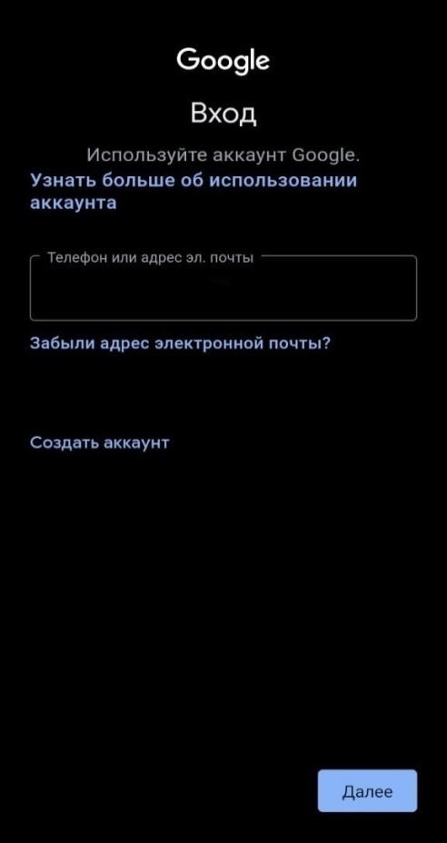
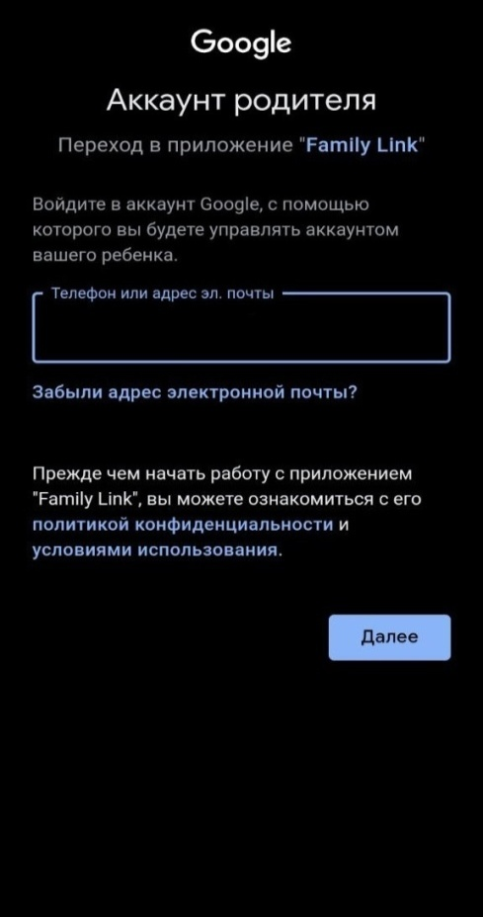
Выберите аккаунт ребенка или создайте новый.
Войдите в свой «родительский»
Нажмите «Приступить»

Slide 21
Будьте бдительны!!!
♢ Контролируйте ребенка в социальных сетях, просматривайте кого он добавляет в друзья и с кем общается. ♢ Внимательно следите за финансовыми тратами своего ребенка.
♢ Если у него имеется банковская карта, кому и зачем он переводит денежные средства и какие осуществляет покупки.
♢ Объясните ребенку про цифровую гигиену.

Slide 22
Схемы взлома и защита от них
МУ МВД России «Иркутское»

Slide 23
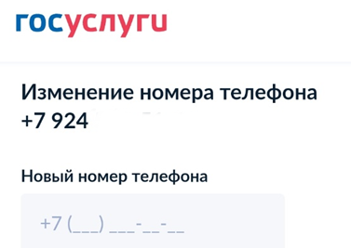
1. Звонок от работника сотового оператора
Поступает телефонный звонок от оператора сотовой связи, сообщают что необходимо продлить срок действия SIM-карты или обновить паспортные данные.
После чего, в целях подтверждения личности или под другим предлогом просят сообщить / продиктовать SMS-код, поступивший на телефон с портала «Госуслуги»
В это время мошенники, зная абонентский номер жертвы, на сайте «Госуслуги» открывают вкладку: «Восстановление пароля».
Указывают номер жертвы и ждут когда им сообщат код из SMS.
Для личных кабинетов, где установлен вход на портал по SMS-коду, мошенники просят повторно сообщить код, якобы первый код не действителен и не проходит. На самом деле повторно приходит КОД для изменения номера телефона.

Slide 24
Как обезопасить личный кабинет от взлома?
Никому не сообщайте код из SMS-сообщения, поступившего с портала «Госуслуги»;
Настроить двухэтапную аутентификацию;
Отозвать неизвестные для вас согласия в личном кабинете;
Регулярно, раз в полгода необходимо менять пароли доступа.

Slide 25
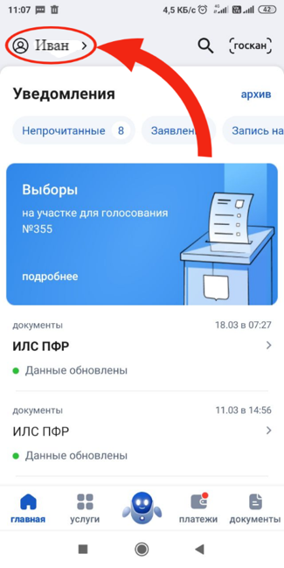
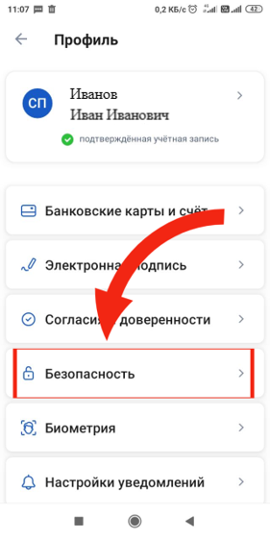
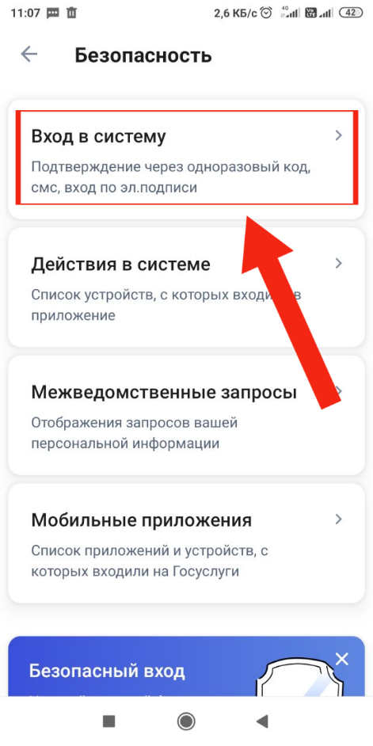
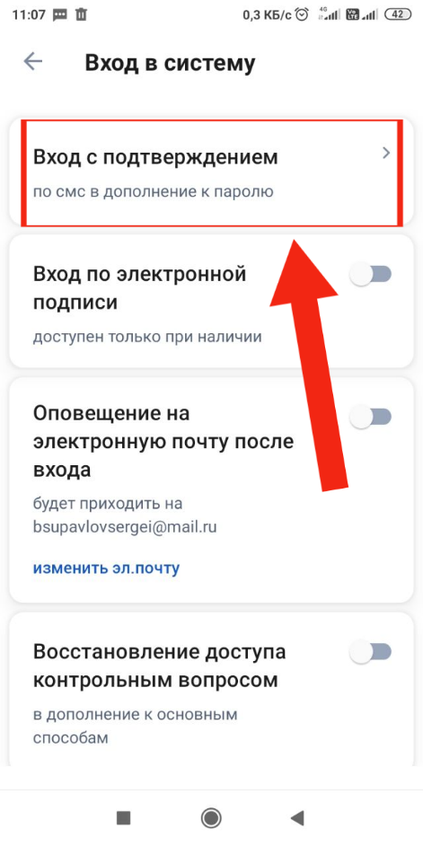
Дополнительная защита личного кабинета

Slide 26
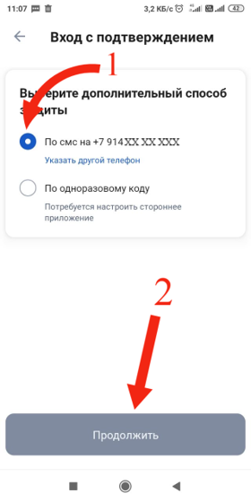
Дополнительная защита личного кабинета
Функция входа с двухэтапной аутентификацией. Войти в личный кабинет с помощью одного только логина и пароля будет недостаточно, при каждом входе в личный кабинет необходимо вводить одноразовый код, поступающий в виде SMS-сообщения.

Slide 27
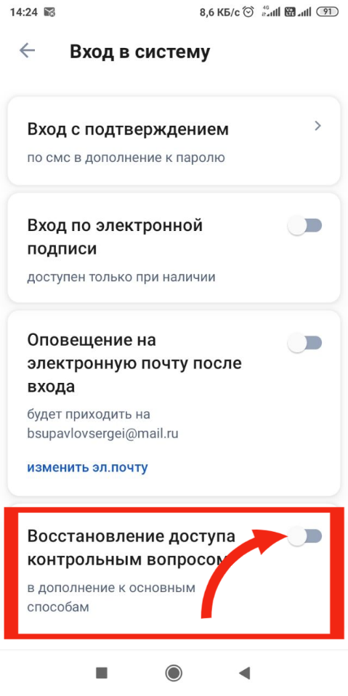
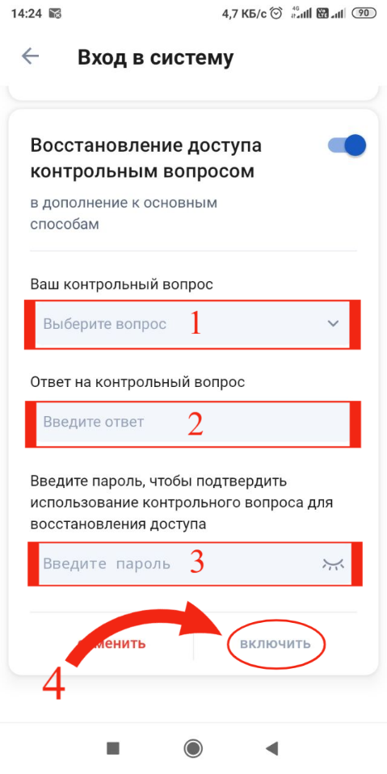
Дополнительная защита личного кабинета
Функция восстановления доступа контрольным вопросом.
После переоформления SIM-карты, мошенники не смогут восстановить доступ к личному кабинету, так как они не знают ответ на контрольный вопрос.

Slide 28
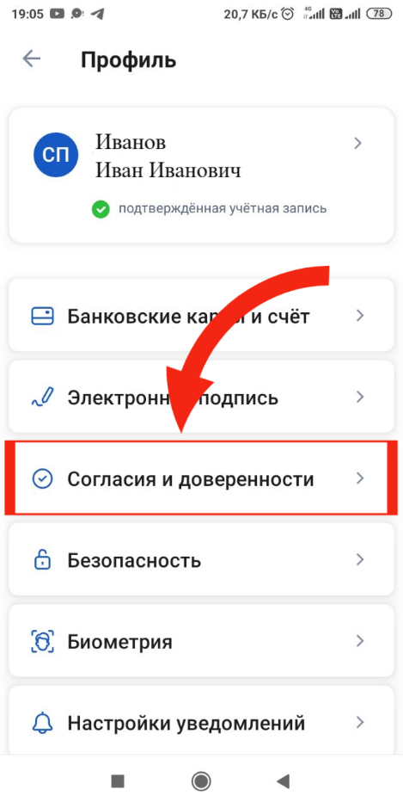
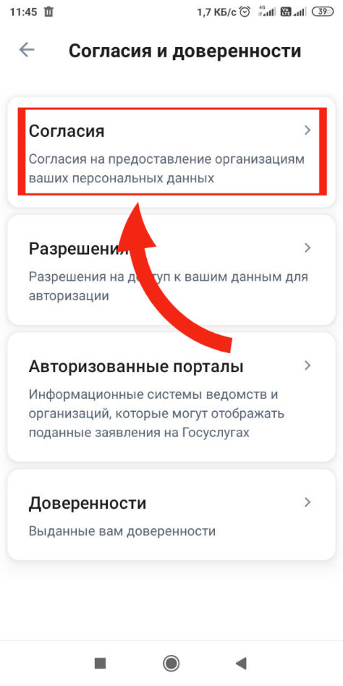
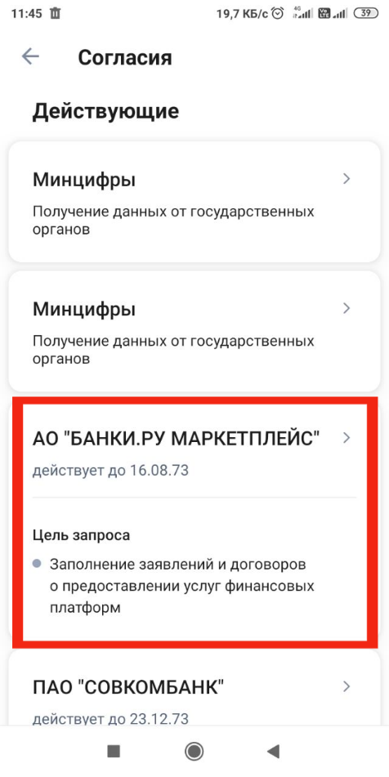
Отзыв согласий

Slide 29
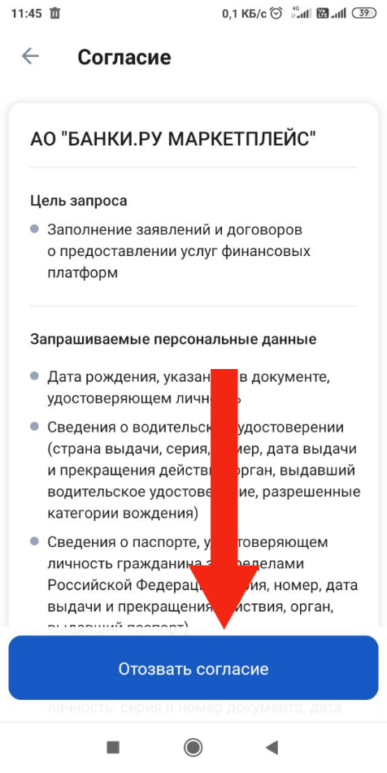
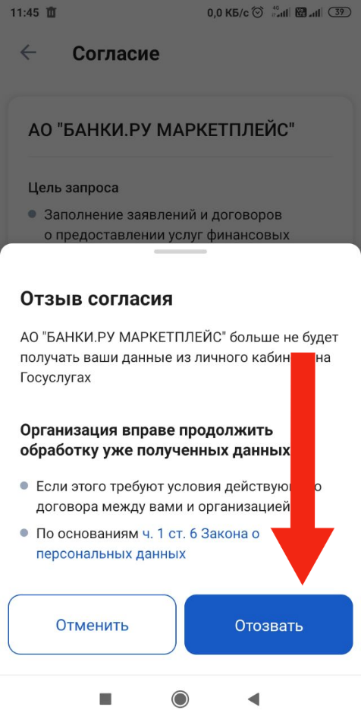
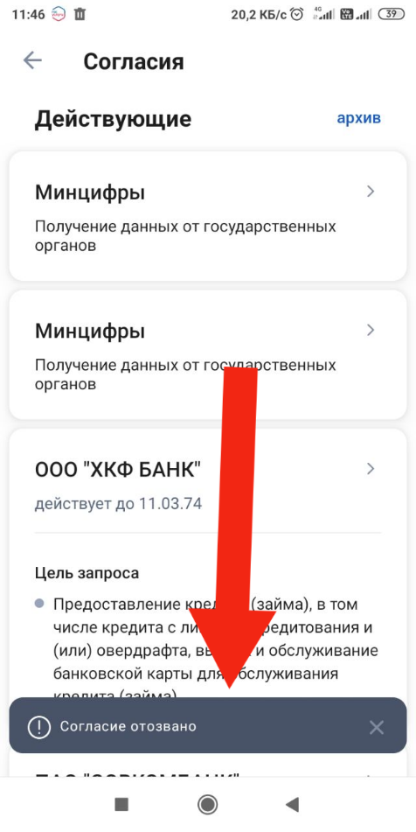
Отзыв согласий

Slide 30
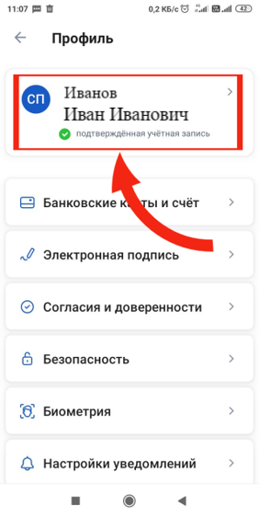
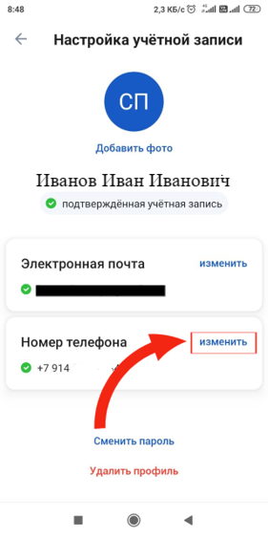
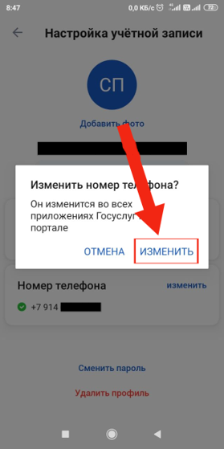
Способ открепления номера телефона

Slide 31
2. Переоформление SIM-карты
SIM-карта оператора сотовой связи может быть переоформлена через 2-6 месяцев после прекращения пользования предыдущим абонентом. Тем самым, предоставляя возможность новому пользователю восстановить доступ к личному кабинету от портала «Госуслуги», путем ввода SMS-кодов, поступивших на перевыпущенный номер SIM-карты, что и делают злоумышленники.

Slide 32
Мошенники взломали личный кабинет портала «Госуслуги»
МУ МВД России «Иркутское»

Slide 33
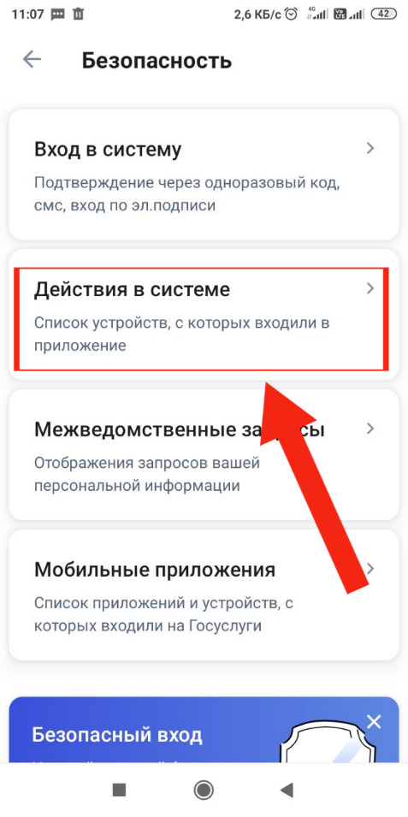
Признаки взлома личного кабинета портала «Госуслуги»

Slide 34
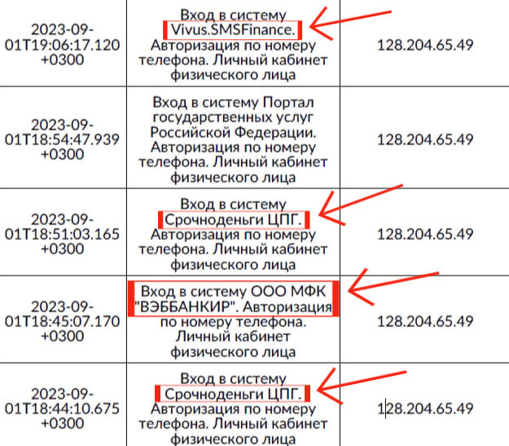
Признаки взлома личного кабинета портала «Госуслуги»
С признаками взлома
Без признаков взлома

Slide 35
Восстановите пароль от личного кабинета
Перейдите на сайт или в приложение одного из своих банков. Повторите регистрацию на «Госуслуги» через банк-номер из личного кабинета банка будет перенесен в личный. Банк вышлет пароль для входа в аккаунт.
Обратитесь в офис МФЦ и попросите оператора восстановить пароль. Сотрудники проверят вашу личность, помогут восстановить доступ к аккаунту и сменить пароль. Возьмите с собой паспорт и СНИЛС
ИЛИ

Slide 36
Определите, где использовалась учетная запись
Вы можете выйти одновременно на всех устройствах, кроме текущего
НА ПЕРСОНАЛЬНОМ КОМПЬЮТЕРЕ:

Slide 37
НА МОБИЛЬНОМ ТЕЛЕФОНЕ
Отзовите разрешения, которые не выдавали. Проверьте поданные заявления. Это поможет выявить, какие действия хотели совершить мошенники от вашего имени.

Slide 38
Обратитесь в полицию и подайте заявление.
При наличии данных, указывающих на совершение противоправных действий, в том числе связанных с мошенничеством, подайте заявление в полицию.
Возьмите с собой копию заявления из МФЦ,
скриншоты СМС – сообщений и другие доказательства.
МУ МВД России «Иркутское»

Slide 39
Проверьте кредитную историю и узнайте,
направлялись ли от вашего имени заявки на займы
Выясните, в каких бюро хранится ваша кредитная история (их может быть
несколько).
Сделать это можно на портале «Госуслуги»:
1. Введите в строке поиска запрос «узнать свое БКИ». 2. Далее зарегистрируйтесь на сайте каждого бюро* и запросите свою кредитную
историю (рекомендуем направить запрос через 2 недели после взлома аккаунта).
*Можно авторизоваться с помощью учетной записи «Госуслуги».

Slide 40
Узнать на портале «Госуслуги» в каких бюро хранится ваша кредитная история.

